Slide 1
Zelenina
Natália Vageľová

Slide 2
Dnes (27.9.2022) sme robili chlebíčky zo zeleniny.

Slide 3
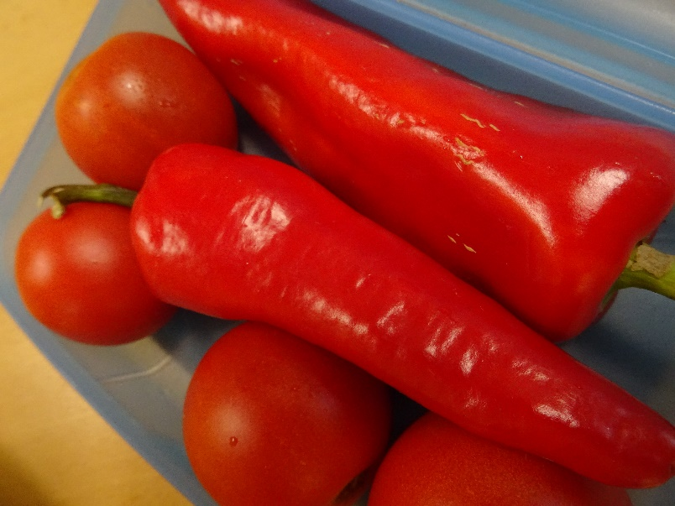
Doniesli sme si zeleninu akú sme chceli a vrhli sme sa do práce.
Ja som doniesla: papriku, uvarené vajcia a nemohli chýbať ani paradajky.

Slide 4
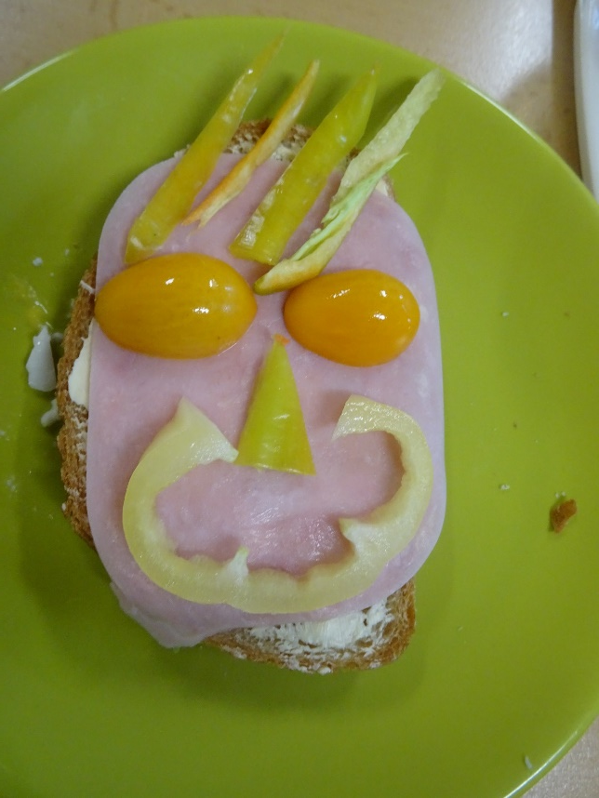
A netrvalo to dlho a už sme ich mali spravené. ☺

Slide 5
Inak tieto sú moje ☺

Slide 6
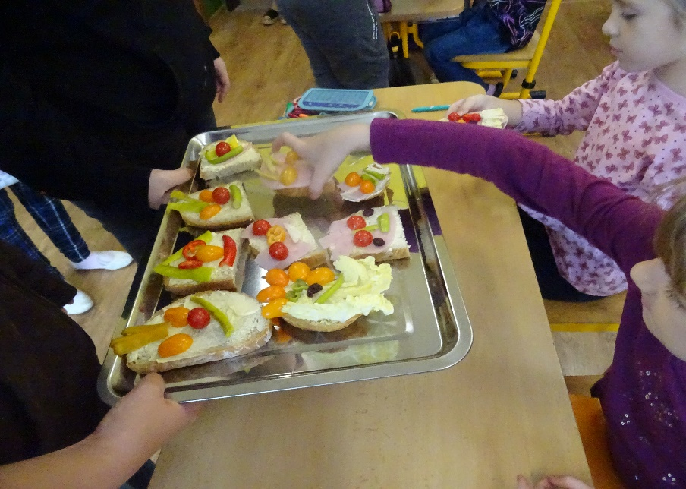
Boli sme ponúknuť aj druhákov a tretiakov. Dúfam, že im chutilo.

Slide 7
A na záver fotka

Slide 8
Dnešná biológia bola super!

